Slide 1
Versionskontroll med Nalle Wahlroos
Kort presentation med Github

Slide 2
Vad är versionskontroll och varför används det
Version kontroll är ett enkelt sätt att:
Hålla filer
Hålla deras förändringar över tid
Om någonting missas, man kan:
Returnera filers gamla versioner
Finna skyldiga människor
Upphålla mer versioner
Förändringar = muutokset
Skyldig = syyllinen
Upphålla = ylläpitää

Slide 3
Vad är Git och Github
Git är en versionkontrol system tillverkads av Linus Torvalds
Gits ide är att möjliggöra förändra filer samtidigt med mans grupp
Github är en:
Web sidan med grafisk användargränssnitt
Service som använder Git
Gör att använda version kontroll lätt
Tillverka = tuottaa/valmistaa
Möjliggöra = mahdollistaa
Förändra = muuttaa
Samtidigt = samanaikaisesti
Användargränssnitt = käyttöliittymä

Slide 4
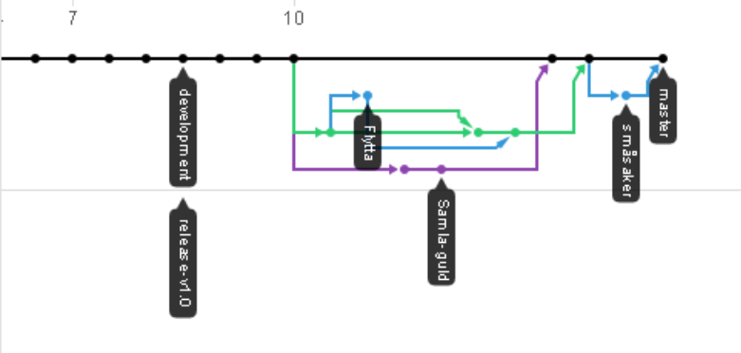
Vårt arkiv
Vi har olika grenar. En för varje funktion, utveckling, master och publicerat

Slide 5
Hur man använder git bash
Git clone – klon en arkiven
Git add - Tillägga filer som git följer
Git commit - förbereda filer för att sända
Git pull – söka uppdatering från server
Git push – öka filer till Github
Git add remote
Git checkout
Git branch

Slide 6
Konflikter
Om konflikt händer och du gjorde driva försök rätt( git add . -> git commit -> git pull -> git push), måste du reparera motstridiga filer på egen hand
Vad vi har gjort i tidigare var kraftfullt driva på Github och det gör bara konflikter vi har orsakat till någon annan problem, som inte är trevligt att göra för dina co arbetstagare

Slide 7
Små utövandet
Du kan punga din förvaret, ta en fråga och göra pull begäran via github

